Slide 1
Муниципальное бюджетное дошкольное образовательное учреждение
детский сад № 200 «Волшебный башмачок» г. о. Тольятти
Современные здоровьесберегающие технологии
Воспитатель группы ЗПР
Проценко Г.С.
2015 год

Slide 2
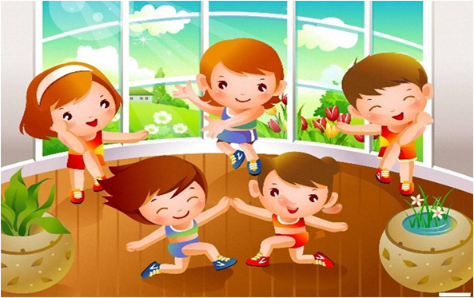
Дошкольный возраст является решающим в формировании фундамента физического и психического здоровья. До 7 лет человек проходит огромный путь развития, неповторяемый на протяжении последующей жизни. Именно в этот период идёт интенсивное развитие органов и становление функциональных систем организма, закладываются основные черты личности, формируется характер, отношение к себе и окружающим. Дошкольное образовательное учреждение должно постоянно осваивать комплекс мер, направленных на сохранение здоровья ребёнка на всех этапах его обучения и развития. Существуют разнообразные формы и виды деятельности, направленные на сохранение и укрепление здоровья воспитанников. Их комплекс получил в настоящее время общее название «здоровьесберегающие технологии».

Slide 3
Можно выделить следующие виды здоровьесберегающих технологий в дошкольном образовании:
медико-профилактические;
физкультурно-оздоровительные;
технологии обеспечения социально-психологического благополучия ребенка;
здоровьесбережения и здоровьеобогащения педагогов дошкольного образования
валеологического просвещения родителей;
здоровьесберегающие образовательные технологии в детском саду.

Slide 4
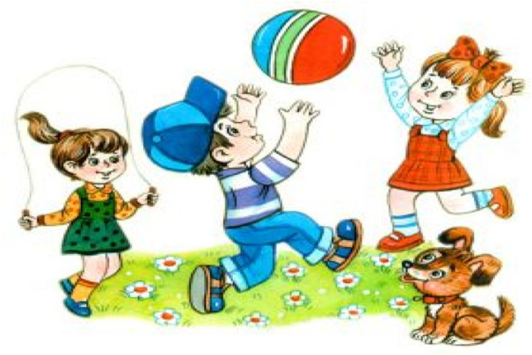
Здоровьесберегающие образовательные технологии можно выделить в три подгруппы:
Технологии сохранения и стимулирования здоровья, способствующие предотвращению состояний переутомления, гиподинамии и других дезадаптационных состояний (динамические паузы, физминутки, гимнастика пальчиковая, дыхательная, для глаз)
Коррекционные технологии (технология музыкального воздействия, технология коррекции поведения, сказкотерапия, музыкотерапия, песочная терапия, психогимнастика, фонетическая ритмика, цветотерапия. )
Технологии обучения здоровому образу жизни (проблемно игровые методики, игротерапия, разные виды массажа и самомассажа)

Slide 5
Современные здоровьесберегающие технологии
Виды здоровьесбере-гающих педагогических технологий
Технологии сохранения и стимулирования здоровья:
Ритмопластика проводится 1 раз в неделю. Во время занятий у детей развивается музыкальный слух, чувство ритма, гибкость и пластичность, формируется правильная осанка. Обращается внимание на художественную ценность, величину физической нагрузки и её соразмерность возрастным показателям ребёнка.
Динамические паузы проводятся 2-5 мин., по мере утомляемости детей.
Подвижные и спортивные игры проводятся ежедневно на прогулке, в групповой комнате- малой, со средней степенью подвижности. Игры подбираются в соответствии с возрастом ребёнка, местом и временем её проведения.

Slide 6
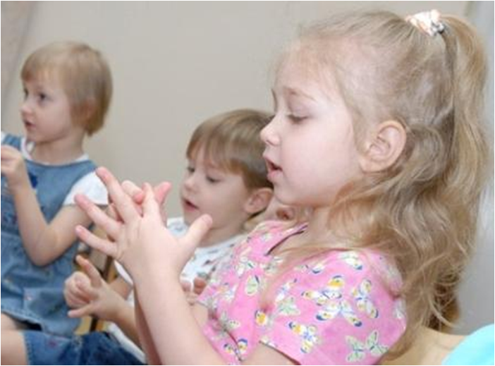
Пальчиковая гимнастика проводится индивидуально, либо с подгруппой детей ежедневно. Тренирует мелкую моторику, стимулирует речь, пространственное мышление, внимание, кровообращение, воображение, быстроту реакции. Полезна всем детям, особенно с речевыми проблемами. Проводится в любой удобный отрезок времени.

Slide 7
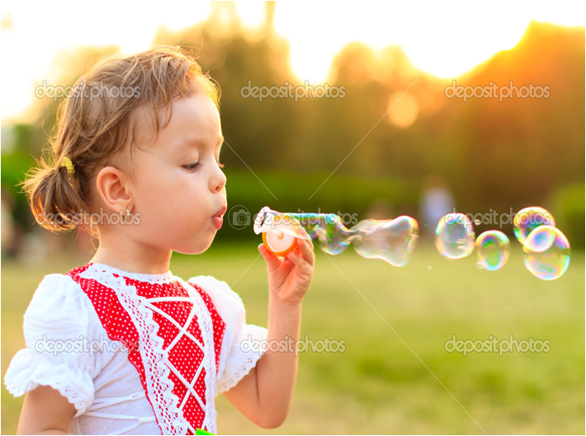
Дыхательная гимнастика проводится в различных формах физкультурно - оздоровительной работы. У детей активизируется кислородный обмен во всех тканях организма, что способствует нормализации и оптимизации его работы в целом.

Slide 8
Бодрящая гимнастика проводится ежедневно после дневного сна 5-10 мин. В её комплекс входят упражнения на кроватках на пробуждение, упражнения на коррекцию плоскостопия, воспитания правильной осанки, обширное умывание. Для профилактических целей изготовлен коврик- дорожка. Дети с удовольствием ходят по нему после дневного сна. Дорожка прекрасно массажирует ступни, укрепляет мышцы и связочный аппарат стопы, защищая организм в целом.

Slide 9
Технология обучения здоровому образу жизни
утренняя гимнастика
физкультурные занятия
бассейн
самомассаж
точечный массаж
спортивные развлечения, праздники
День здоровья
СМИ (ситуативные малые игры – ролевая подражательная имитационная игра)

Slide 10
Коррекционные технологии
ОЗДОРОВИТЕЛЬНЫЕ ПАУЗЫ
Включают в себя физические упражнения, «этюды для души».
РЕЛАКСАЦИЯ
Упражнения направленные на снятие физического и психического напряжения, создание позитивного эмоционального настроя, овладение простейшими умениями коррекции собственного психосоматического состояния. В конце занятия.

Slide 11
МУЗЫКОТЕРАПИЯ Создание такого музыкального сопровождения, которое наиболее эффективно способствует коррекции психофизического статуса детей, имеющих те или иные проблемы в развитии, в процессе их двигательно-игровой деятельности. Технология носит как коррекционную, так и профилактическую направленность и может широко применяться в работе с детьми. Музыкотерапия (как фон), в свободное время.
ЦВЕТОТЕРАПИЯ Это целенаправленный подбор и применение соответствующего светового режима для ребенка (группы детей) с целью достижения желаемого профилактического, коррекционного или реабилитационного эффекта в его психофизическом статусе. Элементы цветотерапии прослеживаются и в цветовом оформлении помещений и в использовании цветовых пятен при организации двигательной активности
СКАЗКОТЕРАПИЯ.

Slide 12
Результаты внедрения здровьесберегающих технологий в ДОУ
Для детей:
Сформированные навыки здорового образа жизни.
Правильное физическое развитие детского организма, повышение его сопротивляемости инфекциям.
Улучшение соматических показателей здоровья и показателей физической подготовленности.
Сформированность гигиенической культуры, наличие потребности в здоровом образе жизни и возможностей его обеспечения.
Для родителей:
Сформированная активная родительская позиция.
Повышение компетентности родителей в вопросах физического развития и здоровья.
Активное участие родителей в жизнедеятельности ДОУ.

Slide 13
Спасибо за внимание!

